Slide 1
Data/Code driven UI con WPF
Come posso construire interfacce utenti senza XAML?
Wolfgang Riedmann wolfgang@riedmann.it
Meeting Italiano 2018 a Bolzano

Slide 2
Disclaimer
Cosa NON vi presento:
La verità assoluta
Una soluzione unica oppure la migliore
Codice perfetto al 100%
Cosa invece vi presento:
Una ulteriore possibilità poco comune per creare GUI WPF
Una soluzione come creare finestre e usercontrols in maniera totalmente dinamica
Una possibilità di creare applicativi multi-lingue
Grafica adeguata senza stylesheet, volendo anche su base individuale
Capirete meglio come funziona WPF internamente
Meeting Italiano 2018 a Bolzano

Slide 3
Perchè WPF e non WinForms
Futuro: WPF è uno sviluppo da zero, che non è legata alle API di Windows. Se prima o poi ci sarà una GUI portabile sarà probabilmente su base WPF
WPF è gestita con vettori, è scalabile da risoluzioni basse da tablet e notebook economici fino a monitor ad alta risoluzione come 4K e 8K
Con WPF avete possibilità di disegno quasi illimitate, soprattutto creando nuovi controlli assemblandoli da controlli esistenti.
Posizionamento dinamico – possibilmente finestre WPF dovrebbero essere composte senza indicazioni di origini definiti da punti, ma con controlli di layout
WPF ha un databinding molto esteso ed è particolarmente adeguato a applicativo MVVM.
Meeting Italiano 2018 a Bolzano

Slide 4
In cosa differisce WPF
Le classi VO-GUI lavorano come WinForms e la intera GDI di Windows GDI con coordinate.
WPF lavora come HTML con controlli content e distanze.
È possibile forzare anche WPF al lavoro con coordinate, ma si perde il vantaggio maggiore: il posizionamento dinamico.
Per disegnare una finestra prima ci si dovrebbe pensare come la finestra deve essere rappresentata su monitor di differenti grandezze.
Solo dopo si dovrebbe partire con la realizzazione.
Solo facendo così una finestra lavorerà bene in tutti gli ambienti.
Meeting Italiano 2018 a Bolzano

Slide 5
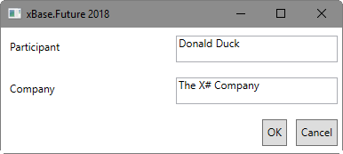
Dove vogliamo arrivare?
Una finestra molto semplice, con databinding a un ViewModel per dati e azioni (Command)
Meeting Italiano 2018 a Bolzano

Slide 6
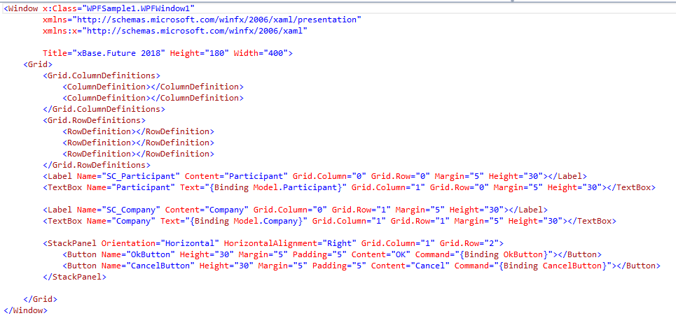
Primo tentativo: XAML
Meeting Italiano 2018 a Bolzano
Notes:
XAML: was mich stört: Dinge wie „Margin“ und „Height“ werden wiederholt, die Datenbindung muss relativ aufwendig definiert werden, und hier fehlt auch Mehrsprachigkeit. Die lässt sich zwar auch über Datenbindung realisieren, genauso wie die Ränder und Abstände, aber das macht den Code nur noch unübersichtlicher. Bei einem größeren Grid wird auch die Spezifizierung von Spalten und Zeilen unübersichtlich.

Slide 7
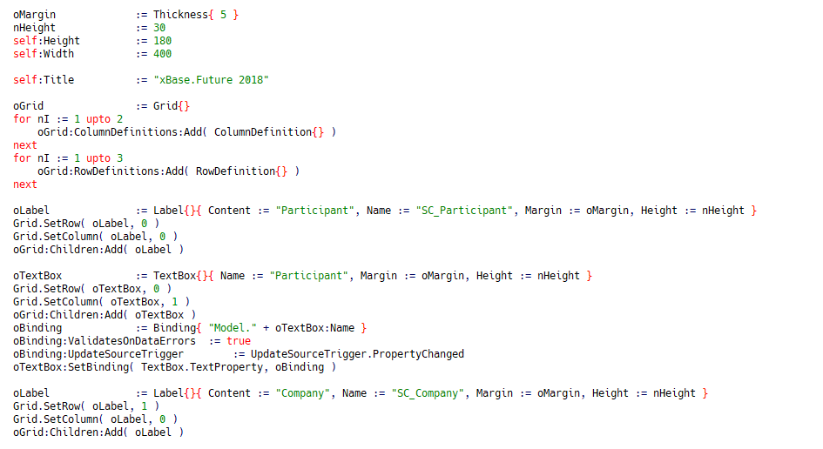
Secondo tentativo: Code
Meeting Italiano 2018 a Bolzano
Notes:
Das Fenster komplett in Code geschrieben bringt ein paar Vorteile: die Anzahl der Spalten und Zeilen ist sofort ersichtlich, Margin und Height werden nur an einer Stelle angegeben. Der Code mag vielleicht etwas übersichtlicher wirken, ist aber wesentlich umfangreicher. Dafür lässt er sich komplett in XIDE erstellen, es fehlt aber eine Vorschau. Insgesamt: Thema verfehlt

Slide 8
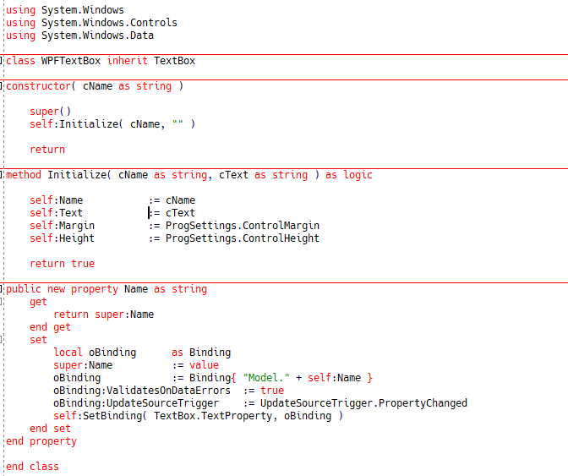
Terzo tentativo: controlli propri
Meeting Italiano 2018 a Bolzano
Notes:
Wir haben was von VO gelernt: Code nicht duplizieren, sondern in eigene Klassen anzulagern. Exemplarisch hier die WPFTextBox. Der Clou: wir übernehmen die Idee des Name-based Binding von VO. Automatisch wird dadurch eine Variable mit dem Namen des Controls im Model mit dem Inhalt des Controls verbunden. Und das Ganze findet in der Zuweisung der Property statt. Zugleich setzen wir Margin und Height auf die applikatonsweiten Werte

Slide 9
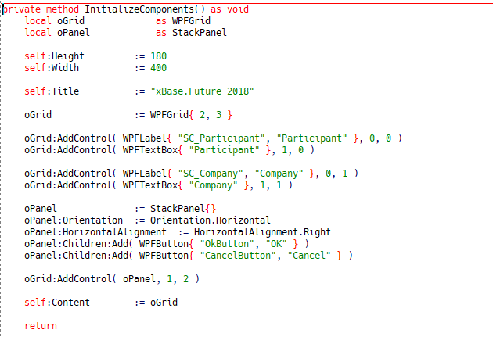
Terzo tentativo: La finestra
Meeting Italiano 2018 a Bolzano
Notes:
Endlich haben wir überschaubaren und ordentlichen Code, ohne etwas an Funktionalität einzubüssen

Slide 10
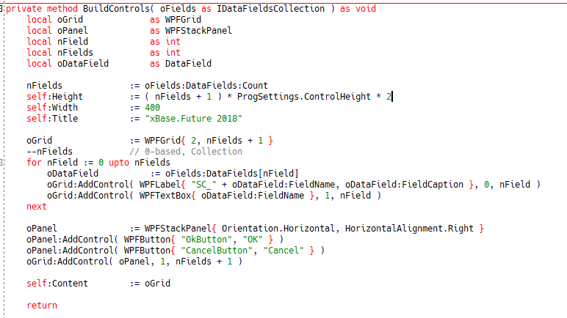
Idea: Finestra costruita dinamicamente
Meeting Italiano 2018 a Bolzano
Notes:
Wir nutzen die Control-Klassen aus dem vorherigen Beispiel, um das Fenster vollkommen dynamisch aufzubauen – und damit sind wir dort angekommen, wo wir hin wollten. Datenstruktur hinterlegen und das Fenster baut sich automatisch auf, wie wir es brauchen.

Slide 11
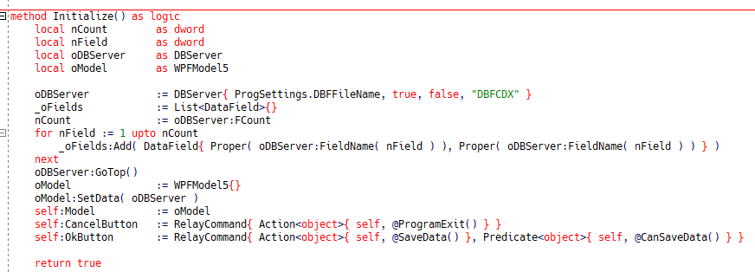
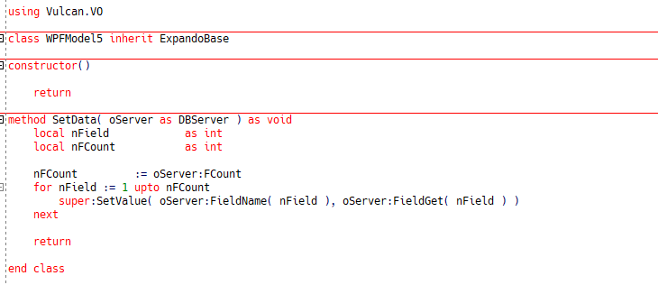
E le DBF?
Meeting Italiano 2018 a Bolzano
Notes:
Interessanterweise kommt in diesem Zusammenhang oft die Frage: und mit DBFs funktioniert das auch? Meine Antwort: klar, denn dem WPF Databinding ist es vollkommen egal, wo die Daten herkommen. Wenn wir das vollkommen dynamisch machen wollen, ohne im Quellcode definierte Felder im Model, dann brauchen wir hier eine spezielle Klasse, die dynamics verwendet. In manchen meiner VO-Applikationen kommen die Daten eines einzelnen Fensters aus mehreren Datenquellen, und in WPF geht das auch ohne jedes Problem, vielleicht sogar etwas leichter.

Slide 12
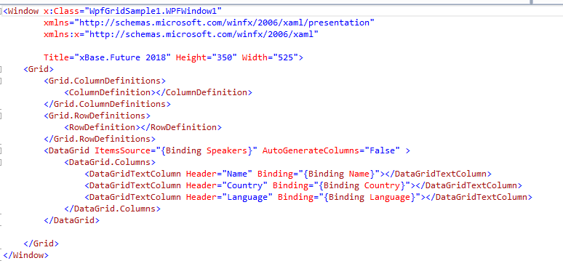
La DataGrid – usando XAML
Meeting Italiano 2018 a Bolzano
Notes:
Das DataGrid braucht in der einfachsten Form keine Konfiguration, es stellt einfach alle Daten der DataSource dar. Sobald man aber nicht alle Spalten darstellen möchte, muss man das DataGrid im XAML konfigurieren. Das Hauptproblem ist in meinen Augen, dass die Anzahl der Spalten im XAML schon festgelegt wird und nicht erst vom Code des Programmes

Slide 13
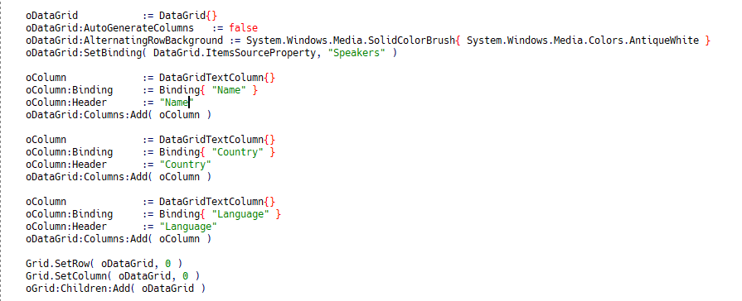
La DataGrid – scritto in codice
Meeting Italiano 2018 a Bolzano
Notes:
In Code geschrieben ist das ganze erst mal viel aufwendiger und wesentlich mehr Code als in XAML – aber vielleicht doch etwas flexibler, weil man die Spalten in einer Schleife schreiben könnte oder in Bedingungen kapseln

Slide 14
La DataGrid – con classe propria
Meeting Italiano 2018 a Bolzano
Notes:
So schaut es schon eher nach kompakten Code aus…. Darunter der entsprechende Code aus der WPFDataGrid-Klasse

Slide 15
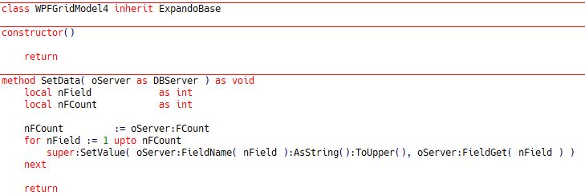
La DataGrid – e con le DBF?
Meeting Italiano 2018 a Bolzano
Notes:
Für den DBF-Zugriff greifen wir wieder auf unsere ExpandoBase-Klasse zurück, die erlaubt uns nämlich ein dynamisches Model

Slide 16
Fine sessione – Grazie per la Sua attenzione!
Meeting Italiano 2018 a Bolzano
Notes:
Ich hoffe, Sie können was für ihre eigene Arbeit mitnehmen – und wenn es nur der Vorsatz ist: das mache ich garantiert nicht

